Slide 1

波动光学 · 光的衍射

Slide 2
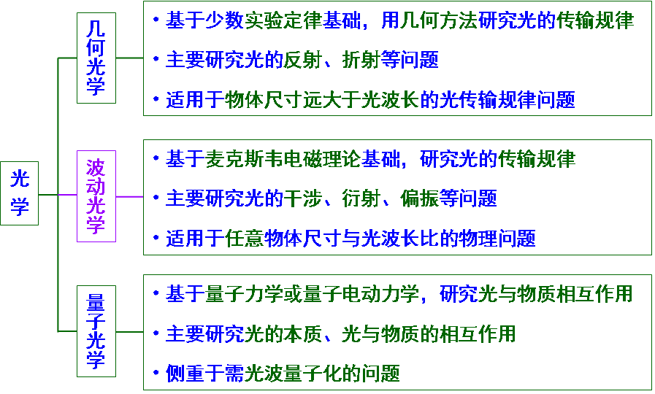
波动光学·内容结构
光学内容结构体系
研究对象：研究光在介质中的传输规律及其与物质的相互作用

Slide 3
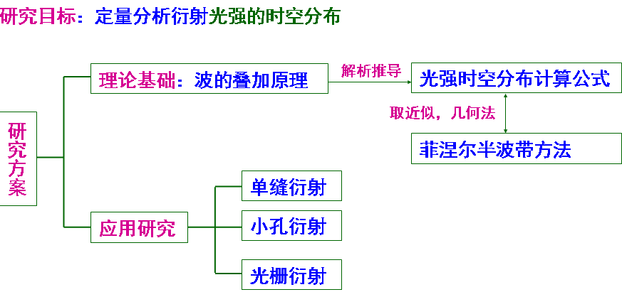
光的衍射·研究方案
衍射问题的研究方案

Slide 4
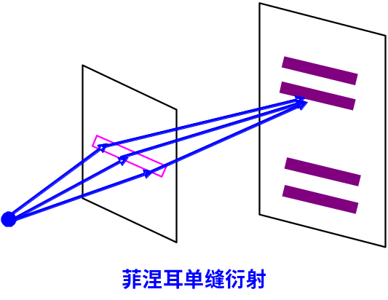
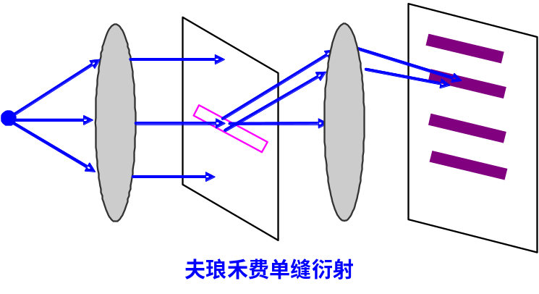
光的衍射·惠更斯—菲涅尔原理
14.1 光的衍射现象 惠更斯—菲涅尔原理
14.1.1 光的衍射现象
(1) 光的衍射现象
光的衍射：光绕过障碍物并在空间中形成明、暗相间条纹
(2) 衍射现象分类
菲涅耳衍射：光源、障碍物、观察屏三者至少一个有限远时的衍射现象
夫琅禾费衍射：光源、障碍物、观察屏三者均为无限远时的衍射现象

Slide 5
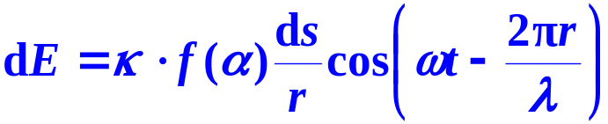
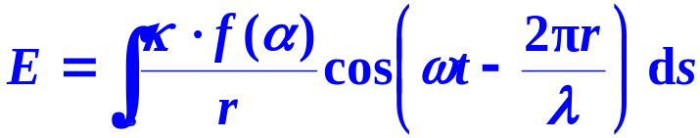
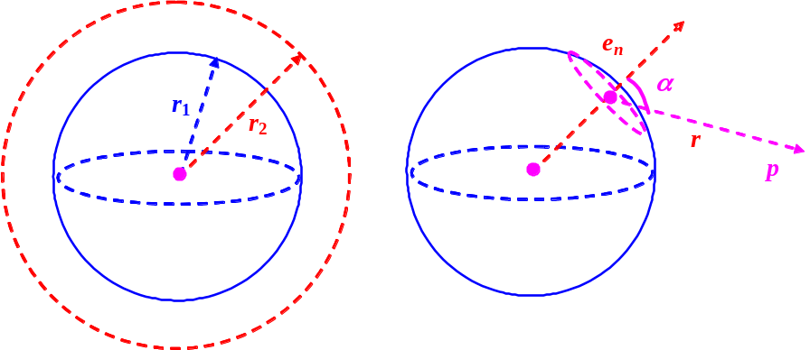
光的衍射·惠更斯—菲涅尔原理
14.1.2 惠更斯—菲涅尔原理
(1) 惠更斯－菲涅耳原理
任一时刻波前上各点都可作为子波的波源，向前发出子波；
在各列子波相遇的区域里，质点的振动为各列波在该点引起振动的叠加
(2) 惠更斯－菲涅耳原理的数学表述
能量守恒与点源近似模型
f(α)：倾斜因子 (方向图函数)
κ：比例系数

Slide 6
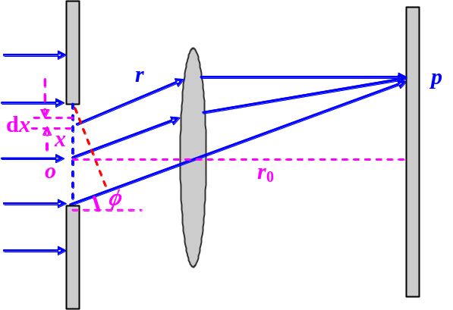
光的衍射·单缝夫琅禾费衍射
14.2 单缝夫琅禾费衍射
14.2.1 单缝夫琅禾费衍射光强计算公式
(1) 物理模型
相同衍射角的衍射光线在焦平面上汇聚为一点 (一条线)
(2) 光强计算公式
设：各子波到达 p 点幅度相等 (忽略光程差、倾斜因子引起的振幅衰减)
x 点 dx 微元在 p 点引起的光振动

Slide 7
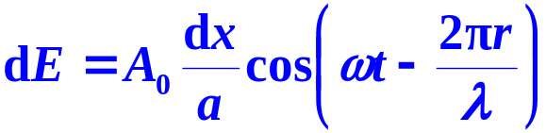

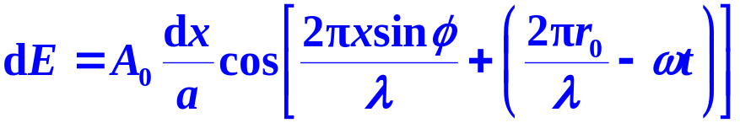
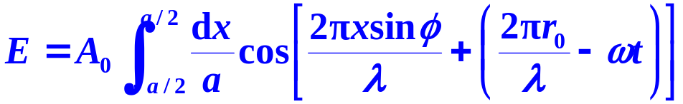
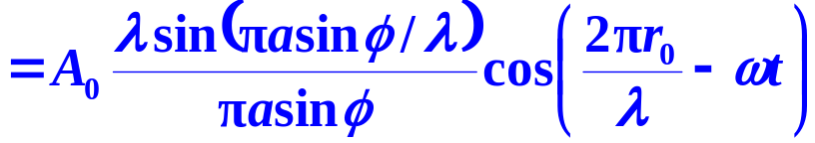
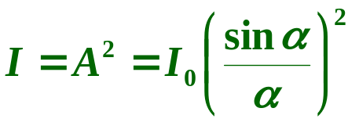
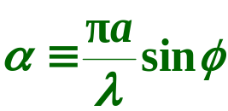
光的衍射·单缝夫琅禾费衍射
r₀ 、 r 分别表示 op 和任意光线光程，由透镜等光程性

Slide 8







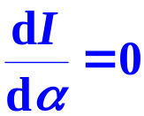

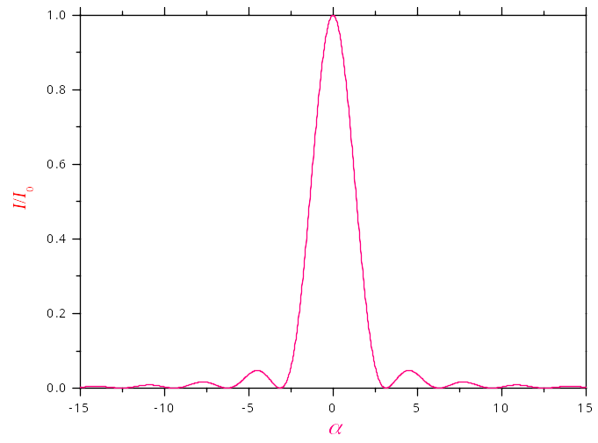
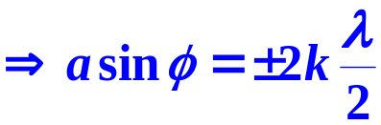

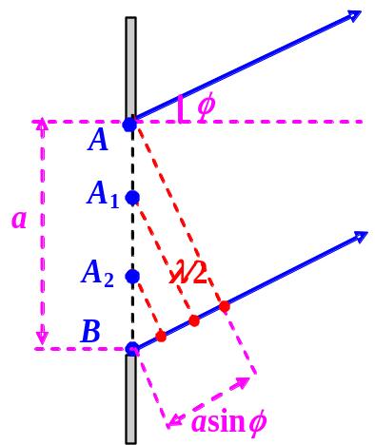
光的衍射·单缝夫琅禾费衍射
罗必塔法则，中央明纹，主极大
各级暗纹
各级次极大
14.2.2 光强公式的几何表示——菲涅尔半波带方法
(1) 光强解析公式的几何意义
(2) 菲涅尔半波带方法
假设：相邻两半波带在 p 点有近似相等的振幅
方法：将光程差划分为 λ/2 的倍数
结论：明暗条纹的计算方法

Slide 9
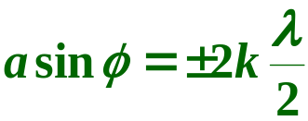

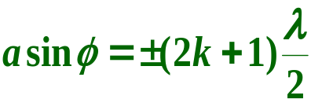

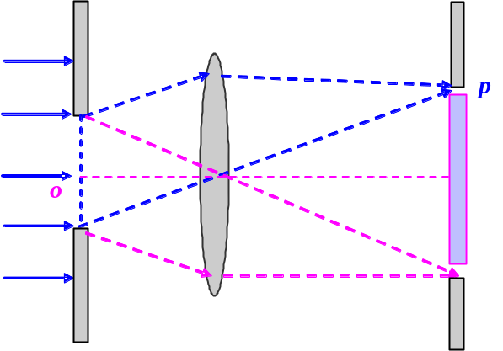
光的衍射·单缝夫琅禾费衍射
各级暗纹
各级明纹
课堂讨论：对各级亮纹，解析计算结果为何与几何方法结果不同？
14.2.3 条纹宽度计算
(1) 条纹角宽度定义
角宽度：条纹对透镜光心所张的角度
明条纹角宽度：相邻两级暗条纹中心对透镜光心所张角度
暗条纹角宽度：相邻两级明条纹中心对透镜光心所张角度
(2) 中央明纹角宽度

Slide 10
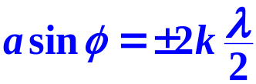

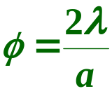


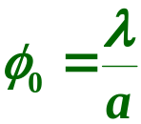
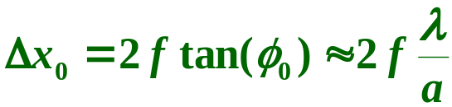
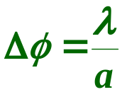
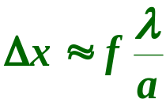
光的衍射·单缝夫琅禾费衍射
半角宽度为
设透镜的焦距为 f，中央亮条纹线宽度
(3) k 级条纹角宽度
角宽度为
线宽度为
中央亮条纹的宽度为其它亮条纹宽度的两倍
a>>λ 时，φ→0，衍射效应变弱，光线表现为直线传播
a 保持不变，衍射条纹角宽度与波长有关，白光衍射会出现彩色条纹

Slide 11
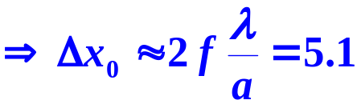
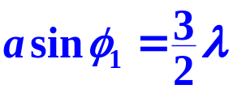
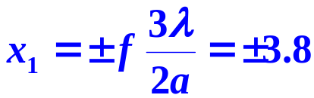

光的衍射·单缝夫琅禾费衍射
例14.2.1：已知 λ=6328 Å，a =0.1 mm，f=40 cm
求：(1) 中央明条纹的线宽度
(2) 第一级明条纹中心的位置
解：(1)
(mm)
(2) 第一级明条纹出现的条件为
(mm)
例14.2.2：入射光为可见光，a=0.6 mm，f=40 cm，屏上距离中心 o 点
x=1.4 mm 处 p 点恰为一明条纹
求：(1) 该入射光波的波长

Slide 12
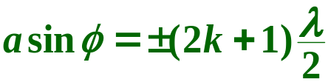
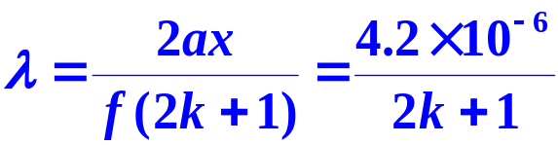
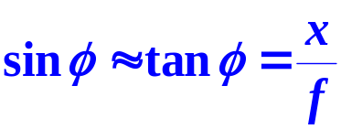
光的衍射·单缝夫琅禾费衍射
(2) p 点条纹的级次
(3) 从 p 点看，对该光波而言，狭缝处被分为多少个半波带
解：由单缝衍射的明条纹公式
(m)
对可见光范围，k =3，λ =6000 Å， 此时，单缝处被分为 7 个半波带
当 k=4， λ =4667 Å，此时，单缝处被分为 9 个半波带

Slide 13
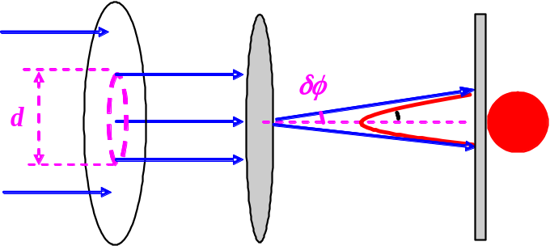
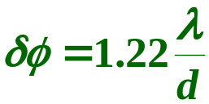
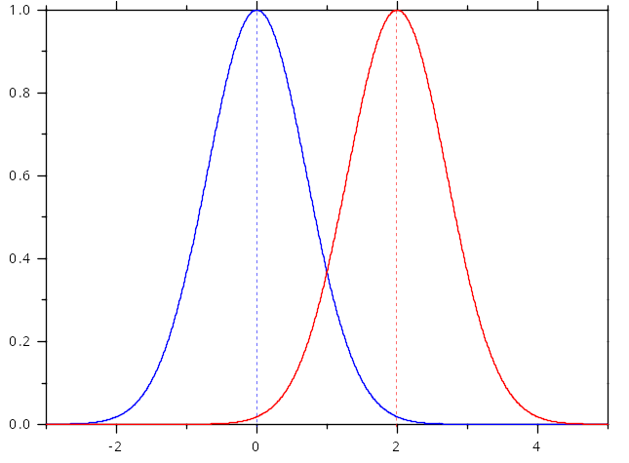
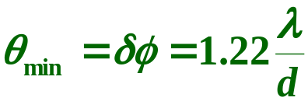

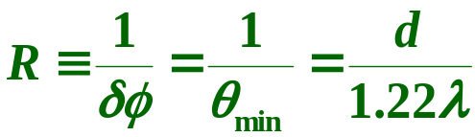
光的衍射·圆孔衍射
14.3 圆孔衍射 光学仪器的分辨本领
14.3.1 圆孔衍射的艾里斑半角宽度
艾里斑：圆孔衍射形成的中央亮斑
艾里斑的半角宽度
14.3.2 光学仪器的分辨本领
(1) 光学成像仪成像能够分辨的瑞利判据
两个非相干光源光强最大值与最小值重合
最小分辨角宽度
(2) 光学成像仪的分辨率

Slide 14
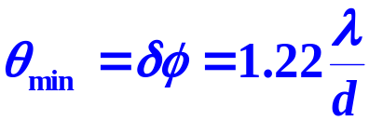
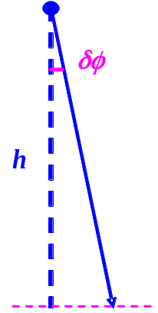

光的衍射·圆孔衍射
例14.3.1：正常人瞳孔直径为 2.5 mm，鹰的瞳孔直径为 6.2 mm，λ=5550 Å
求：人与鹰同在距地面 h=3000 m 高度能分辨地面上物体的最小距离
解
于是，对人 l_{min}=0.81 m
对鹰 l_{min}=0.33 m

Slide 15
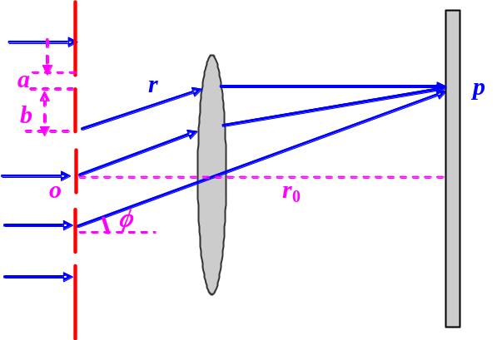
光的衍射·光栅衍射
14.4 光栅衍射
14.4.1 光栅的相关概念
光栅：大量等宽的平行狭缝等距离地排列而形成的光学器件
光栅常数：一个透光缝宽度 a 与一个相邻的不透光宽度 b 之和 d=a+b
光栅的种类
透射光栅：利用透射光衍射的光栅
反射光栅：利用反射光衍射的光栅
光栅衍射特点
光栅衍射成象是单缝衍射和多缝干涉合成的结果
各缝相同衍射角的光线在成象屏上汇聚于同一点

Slide 16
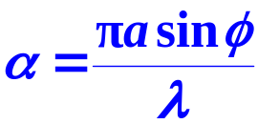
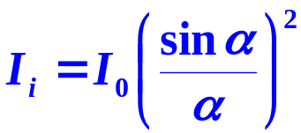
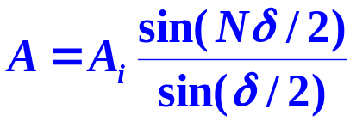
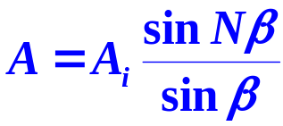
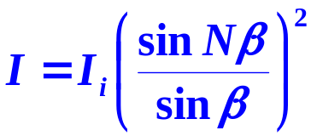
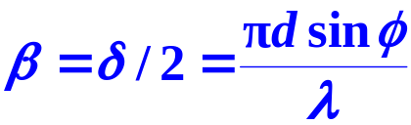
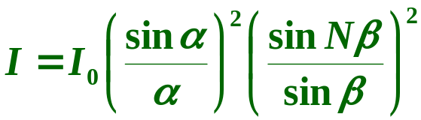
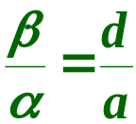
光的衍射·光栅衍射
14.4.2 光栅光强
(1) 衍射因子
设： I₀ 是单缝在屏中心 (φ=0) 时的光强
(2) 干涉因子
(3) 光栅光强

Slide 17
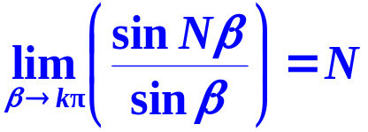











光的衍射·光栅衍射
(4) 明暗条纹空间位置计算
A 干涉因子决定的主极大位置
罗必塔法则
光强主极大
N 愈大，条纹愈亮——光强正比于光栅缝隙数数平方
B 干涉因子决定的光强极小值位置
且
在两条主极大谱线间，有 N-1 条暗谱线

Slide 18





光的衍射·光栅衍射
C 干涉因子决定的光强次级大位置
相邻主极大谱线间有 N-1 条暗谱线
微积分中的洛尔定理
相邻主极大谱线间有 N-2 条次级大
D 衍射因子的调制效应与缺级条件
0 衍射因子条件
缺级条件
主极大条件
例14.4.1：已知 λ=5461 Å，先后垂直入射到 (1) 500 条/厘米的光栅
(2) 10000 条/厘米的光栅上
求：分别经过每一光栅后第一级与第二级明条纹的衍射角

Slide 19


光的衍射·光栅衍射
解：设第一级、第二级明条纹的衍射角分别为 φ₁、φ₂，由光栅方程
光栅单位长度中缝数愈少，条纹角间距愈小，愈不容易分辨
例14.4.2：已知 λ=6000 Å，垂直入射一光栅上，测得第二级主极大的衍射
角为 30⁰，且第三级是缺级
求：(1) 光栅常数
(2) a 的最小宽度
(3) a, d 确定后，屏幕上可能呈现的全部主极大的级次

Slide 20












光的衍射·光栅衍射
解：(1) 由光栅方程 (cm)
(2) 由缺级条件
(cm)
(3) 由光栅方程
当
时，
如果不出现缺级，屏幕上有 等 7 条主极大条纹
由缺级条件
可得
实际出现主极大条纹有

Slide 21

光的衍射·光栅衍射
14.4.3 光栅光谱
光栅光谱：不同波长的光线经光栅衍射后按波长由短到长依次由中央谱线
向外排开而形成不同颜色的谱线
光栅光谱仪：用来观察光栅光谱的仪器称为光栅光谱仪
14.4.4 光栅的分辨本领
(1) 光栅衍射中光线能够分辨的瑞利判据
如果与波长为 λ 谱线的 m 级主极大最临近的光强极小位置，刚好与波长
为 λ+Δλ 谱线的第 m 级主极大中心位置重合，则称这两条谱线可分辨
(2) 光栅分辨本领 R 的定义

Slide 22






光的衍射·光栅衍射
(3) 光栅分辨本领的计算
波长为 λ 的谱线对应的暗纹位置
波长为 λ+Δλ 谱线第 k 级主极大中心位置
光栅的分辨本领与谱线的级次、光栅总缝数有关

Slide 23





光的衍射·光栅衍射
例14.4.3：钠黄光 λ=5893 Å，钠双线波长差 Δλ＝6 Å，光栅常数 d=1/500 mm
问：(1) 光线以 30⁰ 角倾斜入射光栅时，谱线的最高级次是多少？
(2) 如在第三级次恰能分辨出钠双线，光栅缝数必须为多少？
解：(1) 相邻缝同一衍射角光线的光程差为
用它代替光栅方程中的相应光程差得到倾斜入射的光栅方程
可能出现的最高级次的条件为
于是

Slide 24



光的衍射·光栅衍射
可能出现的最高级次为 k_{max}=5
讨论：A 垂直入射时，由光栅方程
k_{max}=3.4
以及出现最高级次条件
倾斜入射可以看到更高级次的谱线
B 如果取虚线所示衍射光线，则光栅方程成为
出现最高级次谱线的条件为
(2) 由分辨本领计算公式
可得：N=327 条，光栅缝数至少为 327 条

